Slide 1

Project Computersystemen
By
Nicolas Teirlinckx
Ruben Tytgat
Nick Van den Steen

Slide 2
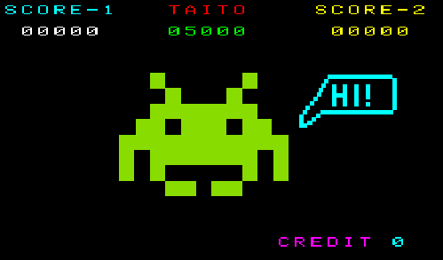
Space Invaders
In ASM 8086

Slide 3
Inhoud
Inleiding: Space Invaders
Features
Commando’s
Overzicht functies en macros:
-Graphics
-Keyboard
-Beweging
-Collision detection
-Muziek
-Main code
Demo

Slide 4

Space Invader
Arcadespel, 1978, Taito
Tomohiro Nishikado
Invloedrijk
Guiness World Record Rank
Icoon

Slide 5

Gameplay
Sciencefiction-actie
Twee dimensionele graphics
Buitenaardse wezens vs. Ruimteschip
Schilden
Geluid
Moderne versies...

Slide 6

Tomohiro Nishikado
Japanese video game ontwerper
Tokyo Denki University 1968
1969 Taito
1972 « Soccer »
1978 Space Invader
Space Invader and morality
1996 Dreams

Slide 7
Features
Keyboardcommando’s
Muziek
Kleuren
Achtergrond
Beweging
Random gedrag
Een 2-D fixed shootergame

Slide 8
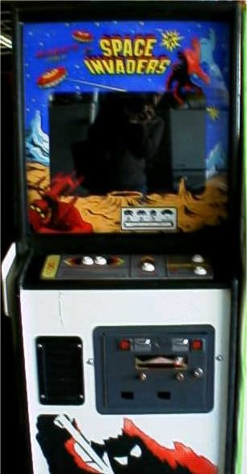
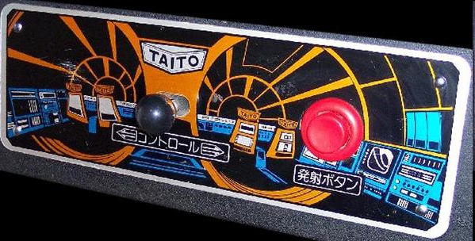
Keyboardcommando’s
Besturing uitsluitend klavier.
Oorspronkelijk Japan <-> America.

Slide 9
Muziek
Soundblaster aansturen
Via DMA
Kloppend hart
Vrije keuze – SOME.wav (44100 Hz -16 bits, stereo)
Player One – Space Invader

Slide 10
Kleuren
Mode 13h
255 kleurenpalet
Transparant
Vb. background

Slide 11
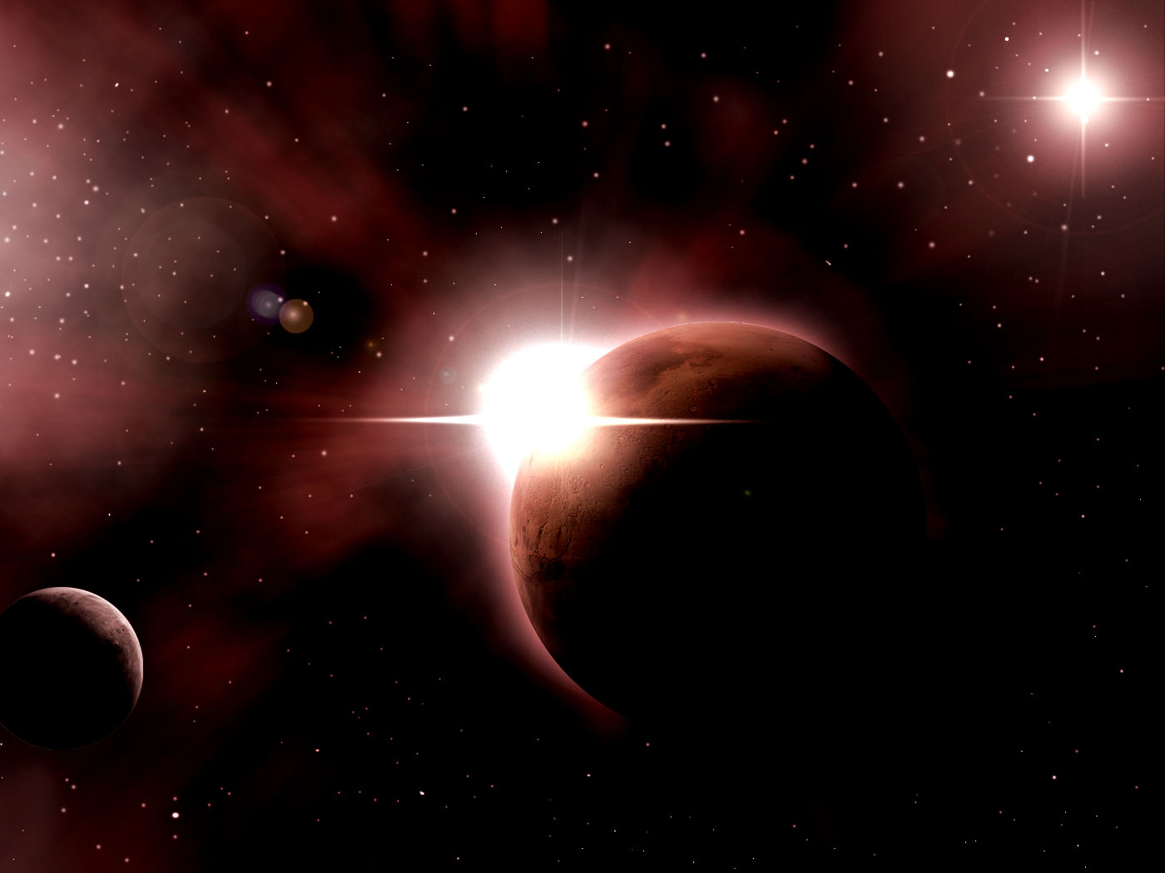
Achtergrond
100 kleuren uit palet
Ruimte
2 achtergronden

Slide 12
Beweging
Invaders
Ruimteschip via keyboard invoer
Kogels

Slide 13
Randomgedrag
Pick random
Een kogel

Slide 14
2-D Fixed shootergame
Fixed
X-as

Slide 15

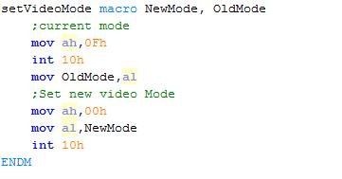
Functies/macro’s
Graphics (graphics.asm)
  setVideoMode
DOS interrupts aanroepen
0Fh get video mode
00h set video mode

Slide 16

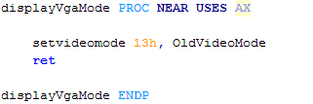
Graphics (2)
(graphics.asm)
  restoreVideoMode
  displayVgaMode

Slide 17

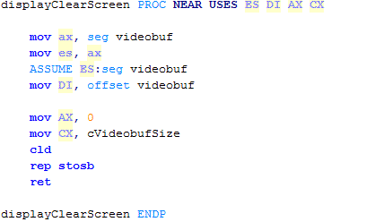
Graphics (3)
(graphics.asm)
  displaySetOldMode
  displayClearScreen

Slide 18
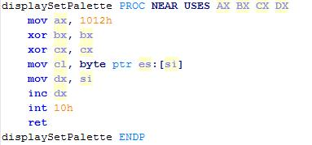
Graphics (4)
(graphics.asm)
  displayUpdateVram
(afzonderlijke file)
  displaySetPalette
aantal registers die gezet
moeten worden
Tabel van 3*cl bytes

Slide 19
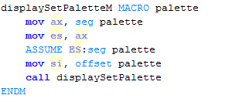

Graphics (5)
(graphics.asm)
  displaySetPaletteM
  xyConvertToMemOffset
Segment en offset goed zetten
cScrWidth * y + x

Slide 20

Graphics (6)
(graphics.asm)
  xyConvertToMemOffsetSafe
  graphicsDrawSprite
(afzonderlijke file)

Slide 21
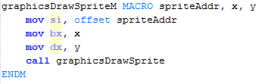
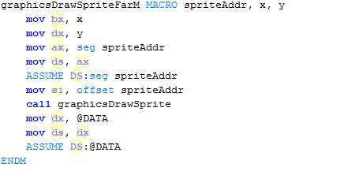
Graphics (7)
(graphics.asm)
  graphicsDrawSpriteM
  graphicsDrawSpriteFarM

Slide 22
Graphics (8)
(graphhlp.asm)
  displayHelpersFillGrayScalePalette
(afzonderlijke file)
  displayHelpersLoadPaletteFile
(afzonderlijke file)

Slide 23
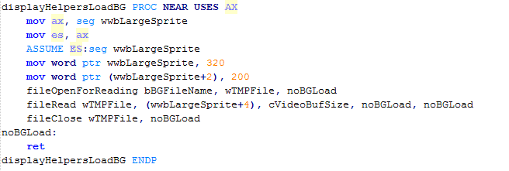
Graphics (9)
(graphhlp.asm)
  displayHelpersLoadBG

Slide 24

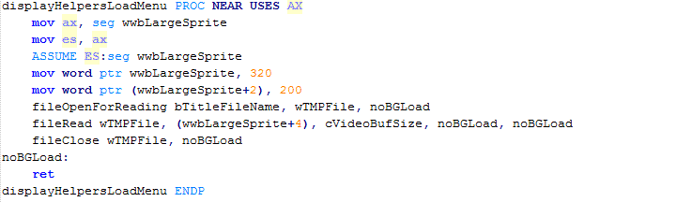
Graphics (10)
(graphhlp.asm)
  displayHelpersLoadMenu

Slide 25
Graphics (11)
(dispdraw.asm)
  monsterUpdateDisplay
(afzonderlijke file)
  bulletUpdateDisplay
(afzonderlijke file)

Slide 26
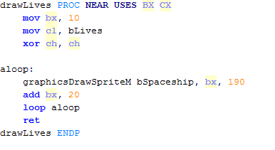
Graphics (12)
(dispdraw.asm)
  drawLives
10 pixels van linkerzijde
ch wordt gebruikt door loop (not cl)

Slide 27
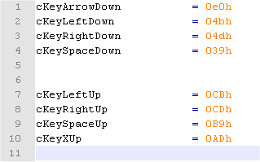
Keyboardhandler
Data
Keycodes.asm

Slide 28
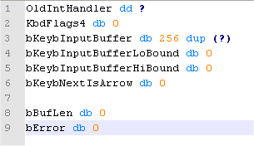
Data keyboardhandler
Used to define dword
Used to define byte

Slide 29
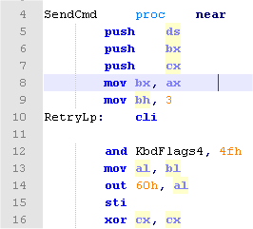
keyb.asm
Sendcmd: procedure met distance = near.
Push gebruikte registers op stack
Initialiseren van een counter
Send data naar poort 60
Stuurt gekregen flag terug naar KbdFlags4
And wait...

Slide 30
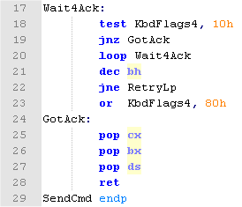
keyb.asm (2)
SendCmd (2)
Jump if not equal
Decrease counter
Zet error bit na 3 tries

Slide 31
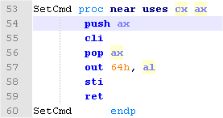
keyb.asm (3)
SetCmd -> vergelijkbaar SendCmd
64h -> microcontroller poort

Slide 32
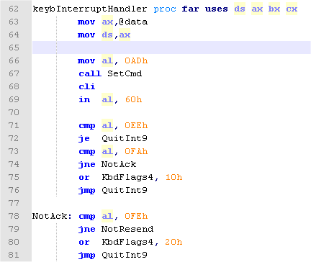
keyb.asm (4)
keybInterruptHandler, plaats ontvangen toets in keyboardbuffer
Keyboard uitschakelen
Get keyboard data
Echo response?
Zet acknowledge bit.
Resend command?

Slide 33
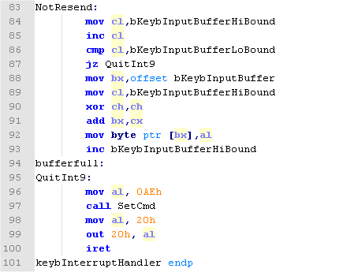
keyb.asm (5)
keybInterruptHandler (2)
Schrijf scancode in cl in Buffer, checkt buffer niet vol.
Insert alles en increment buffer
Return interrupt

Slide 34
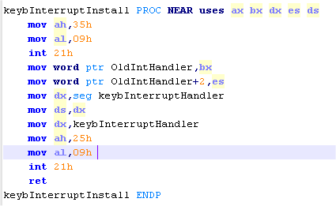
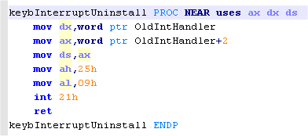
keyb.asm (6)
keybInterruptInstall/Unistall
Dos functie 35h, Set ES:BX op de waarde van de interruptvector.
Source 9 = keyboard
Dos functie 25h,
Set de interrupt vector op de waarde in DS:DX.

Slide 35
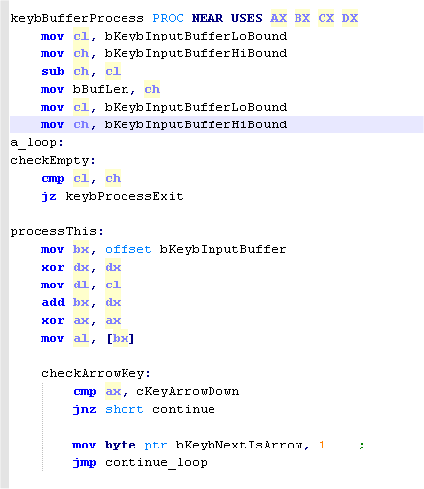
keyb.asm (7)
KeybBufferProcess (1)
Berekent bufferlengte
Laad eerste key in al
Checkt op arrow key

Slide 36
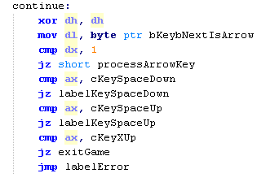
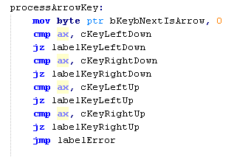
keyb.asm (8)
KeybBufferProcess (2)
Arrowflag op 0 zetten
Arrow flag is up?
Compare + Jump naar de juiste label

Slide 37
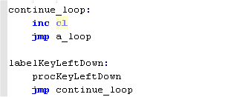
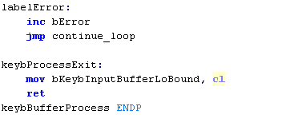
keyb.asm (9)
KeybBufferProcess (end)
...
Zie ship movement...
Ondergrens opslaan.

Slide 38
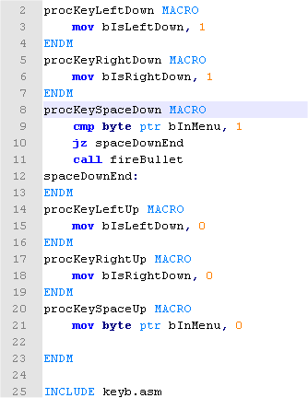
Beweging
Shipmov.asm
Macro’s om flags op 1/0 te zetten

Slide 39
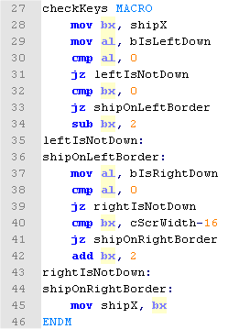
Ship beweging vervolg
Go left
Grens kan niet verder
Go right

Slide 40
Beweging (3)
(monstermov.asm) (2)
  updateMonsterPosition
(afzonderlijke file)

Slide 41
Beweging (4)
Fire.asm
findEmptyBullet
fireBullet
updateBulletPosition
Themfire.asm
MoveToNextAlive
theyTryToFire
updateTheirBulletPosition

Slide 42
Collision check
Collisn.asm
collCheckHit

Slide 43
Data
DATA.asm
Bevat alle data.
INCLUDE
Graphic data als laatste… (FARDATA)

Slide 44
Data (2)
gamedata.asm
-Ship posities, ennemy posities.
-Aantal ennemies
-Lives (3)
-Palettefile
-Achtergrond files

Slide 45
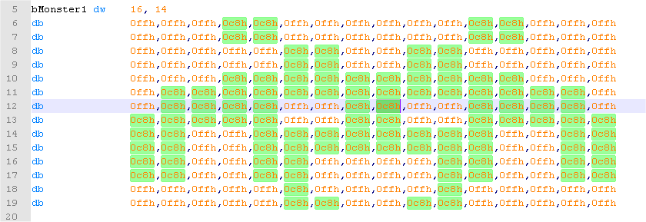
Data (3)
sprites.asm

Slide 46
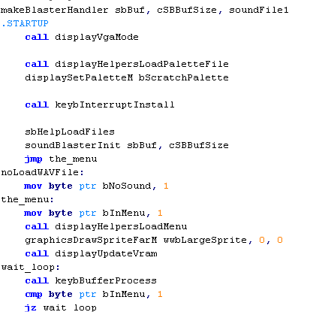
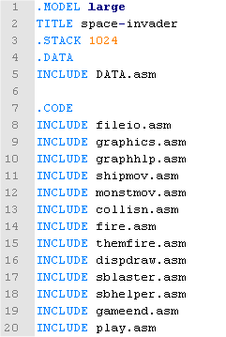
Main code
spacei.asm

Slide 47
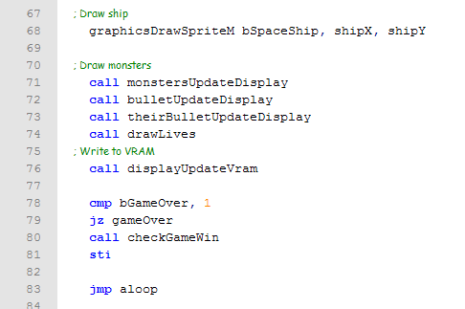
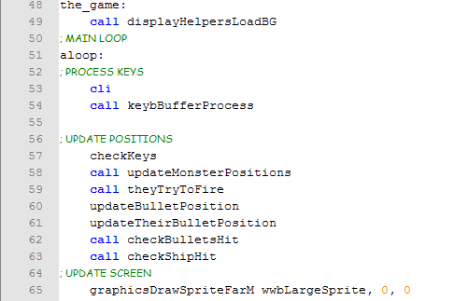
Main code (2)
spacei.asm

Slide 48
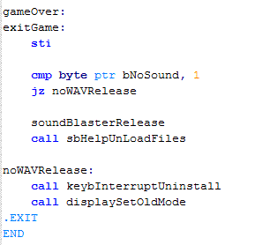
Main code (3)
spacei.asm

Slide 49
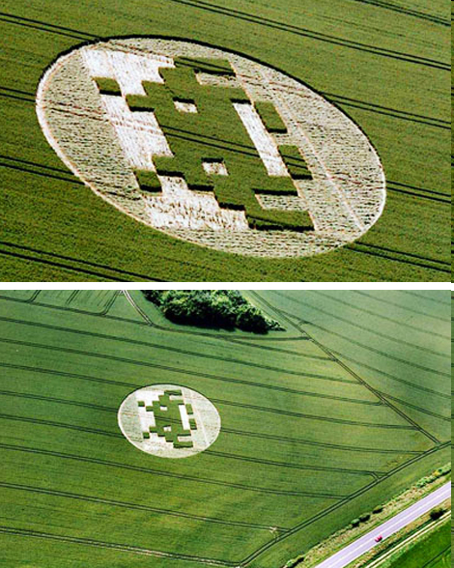
DEMO

